Slide 1

インドにおけるデジタル公共インフラ
2023年11月10日
(株）日本総合研究所
調査部
岩崎薫里
（Iwasaki.kaori@jri.co.jp)

Slide 2
１．インドにおけるデジタル公共インフラの範囲
何がデジタル公共インフラ（Digital Public Infrastructure）か？
どこまでを官が担い、どこからは民が担うべきか？
⇒ 国の発展度合いによって異なる
国として何をしたいのかによって異なる
日本 vs Aadhaar以前のインド
高所得国 vs 低中所得国（lower middle-income country）で、しかも圧倒的に貧しい人が一定数存在
ほとんどの国民が何らかの身元確認手段を保有 vs 保有していない、保有していても真偽が不確か
銀行振込が浸透 vs そもそも銀行口座非保有者が少ない

Slide 3
１．インドにおけるデジタル公共インフラの範囲
インドにとってのデジタル公共インフラの分野
当初：
Identity
Payments
Data
その後、範囲が拡大
Health
Finance
Commerce
背景（推測）： 国民の生活水準・所得水準の底上げにデジタル・ツールが有効と判断、促進のためにインフラ整備

Slide 4
２．最近の動き
金融におけるデジタル公共インフラ
OCEN（Open Credit Enablement Network）
借り手である中小零細企業・個人と金融機関を結びつける、無担保融資のオンラインネットワーク
中小零細企業・個人事業主が正規の金融機関から融資を受けられるようにすることが目的

Slide 5
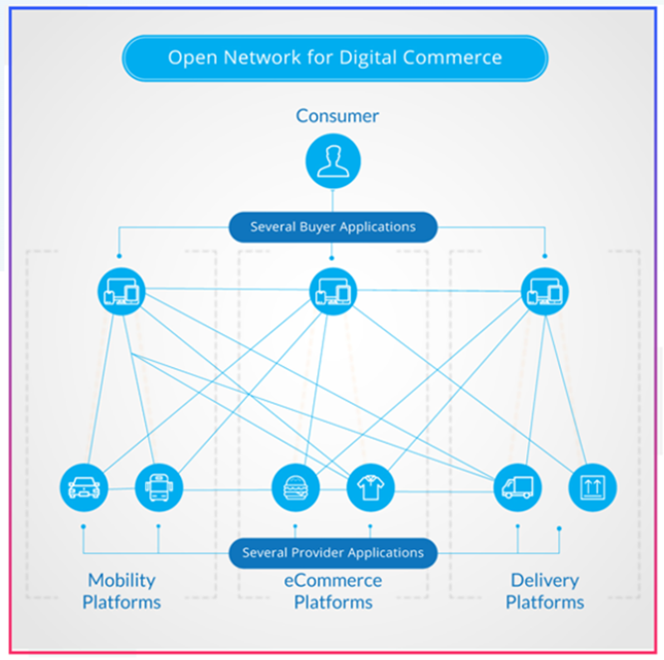
２．最近の動き
商取引におけるデジタル公共インフラ
ONDC（Open Network for Digital Commerce）
電子商取引の民主化に向けた相互運用可能なネットワーク
パパママショップ（kirana）でも電子商取引への参加を可能にすることを主目的

Slide 6
２．最近の動き
医療におけるデジタル公共インフラ
UHI（Unified Health Interface）
多用なデジタル医療サービスのオープンプロトコル
2021年、保健・家庭福祉省（MoHFW）がUHIのコンサルテーションペーパー公表
iSpirt、National Health Authority（NHA）からUHI開発の主導を任命
2023年、iSpirt、NHAとの意見の相違によりUHIプロジェクトから離脱と報道
具体的要因に関してはさまざまな憶測
UPIのスキームを医療分野に適用しようと試みたものの、金融に比べてはるかに複雑なため、難航している模様

Slide 7
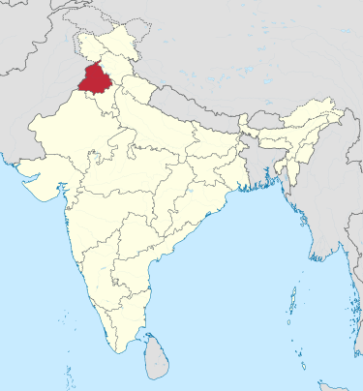
３．州政府によるデジタル公共インフラの活用例
パンジャーブ州政府によるDigiLockerの活用
DigiLocker内発行可能書類（全78種類）
※DigiLocker：日本のマイナポータルに類似
教育関係（成績証明書、卒業証明書など、州教育委員会、各大学）
出生証明書（州eGovernment Society）
死亡証明書（同上）
カースト証明書（同上）
居住証明書（同上）
結婚証明書（同上）
年金証明書（同上）
農作物販売領収書（Mandi Board）
工場の申請・登録（州労働局）
配給カード（州食料・民間供給局）
運転免許証（州運輸局）
電気料金請求書（州電力公社） など
パンジャーブ州eGovernment Society
電子政府プロジェクト導入のモニタリングを目的に、州Department of Governance Reforms and Public Grievanceによって設立
各種行政サービスを電子的に提供するためのソフトウェアを開発
例：出生証明書（Dept. of Health and Family Welfare)
（資料）ウィキペディア

Slide 8
３．州政府によるデジタル公共インフラの活用例
パンジャーブ州政府によるDigiLockerの導入手順
州政府の部局、教育機関、政府機関などがそれぞれDigiLockerに登録
DigiLockerサイトからAPIをダウンロード
APIインテグレーションのためのリソースが不足する部署は、75,000ルピー（約13.6万円）を上限にNeGD（National eGovernance Division、中央政府）から金融支援を受けることが可能
DigiLockerの登録からAPIインテグレーションまでをサポートする支援・ワークショップ開催・訓練は、パンジャーブ州DGR/SeMT（Department of Governance Reforms and Public Grievance内の State e-Governance Mission Team）が実施
（資料）Ministry of Punjab, “Guidelines for implementation of Digilocker Facility in the State of Punjab”

Slide 9
４．前回勉強会（11/3）の補足説明
Aadhaarによる本人確認を巡る動向
最高裁判決（2018年）：「民間企業は本人確認のためにAadhaarを利用してはならない」
改正Aadhaar法（2019年）：「Aadhaar番号保有者は、本人確認のためにAadhaar番号を自主的に利用できる」
（説明）Aadhaar番号の利用はAadhaar番号保有者の同意があってのみ可能
電子情報技術省による通告（2020年）：「公務遂行、政府資金の漏洩防止、住民生活の向上・よりよいサービスへのアクセスなどに資する場合、中央政府はAadhaarによる本人確認を認可。」
⇒民間企業で認可されたのは、金融機関（銀行、ノンバンク、保険会社など）および通信事業者のみ
電子情報技術省、2020年通告の趣旨に合致する場合であれば、Aadhaarによる本人確認を民間企業が広く利用可能にすることを提案、パブコメ募集（2023年）
以 上

